Slide 1

Jmeter
开源免费，基于Java编写，可集成到其他系统可拓展各个功能插件
支持接口测试，压力测试等多种功能，支持录制回放，入门简单
相较于自己编写框架活其他开源工具，有较为完善的UI界面，便于接口调试

Slide 2

目录
1
JMeter的安装配置
2
JMeter常用组件
3
JMeter压力测试

Slide 3
1
下载安装和配置

Slide 4
1.进入官网：http://jmeter.apache.org/
Download
2.安装java
下载jdk，配置java环境变量
3.启动jmeter
apache-jmeter-3.1/bin/jmeter.bat
4.Jmeter Plugins Manage
https://jmeter-plugins.org

Slide 5
2
了解常用组件

Slide 6
基本用法
（3）添加http请求
接口url、路径、请求方式和参数
（2）添加线程组
（1）创建测试计划
（5）调用接口、查看返回值
（4）添加查看结果树
PPT模板下载：www.1ppt.com/moban/ 行业PPT模板：www.1ppt.com/hangye/
节日PPT模板：www.1ppt.com/jieri/ PPT素材下载：www.1ppt.com/sucai/
PPT背景图片：www.1ppt.com/beijing/ PPT图表下载：www.1ppt.com/tubiao/
优秀PPT下载：www.1ppt.com/xiazai/ PPT教程： www.1ppt.com/powerpoint/
Word教程： www.1ppt.com/word/ Excel教程：www.1ppt.com/excel/
资料下载：www.1ppt.com/ziliao/ PPT课件下载：www.1ppt.com/kejian/
范文下载：www.1ppt.com/fanwen/ 试卷下载：www.1ppt.com/shiti/
教案下载：www.1ppt.com/jiaoan/
字体下载：www.1ppt.com/ziti/

Slide 7
常用组件
测试计划
线程组
取样器
(Test Plan)是使用 JMeter 进行测试的起点，它是其它 JMeter 测试元件的容器。
(Thread Group)代表一定数量的并发用户，它可以用来模拟并发用户发送请求。
(sampler)定义实际的请求内容，被线程组包含，我们主要用HTTP请求。

Slide 8
监听器
逻辑控制器
断言
(Listener)负责收集测试结果，同时也定义结果显示的方式。
(Logic Controller)可以自定义JMeter发送请求的行为逻辑，它与Sampler结合使用可以模拟复杂的请求序列。
(Assertions)可以用来判断请求响应的结果是否如用户所期望的。它可以用来隔离问题域，即在确保功能正确的前提下执行压力测试。

Slide 9
配置元件
前置处理器和后置处理器
定时器
(Config Element)维护Sampler需要的配置信息，并根据实际的需要会修改请求的内容。我们主要在参数化中用到CSV Data Set Config
(Pre Processors)和(Post Processors)负责在生成请求之前和之后完成工作。前者常常用来修改请求的设置，后者则常常用来处理响应的数据。我们主要在动态关联中用到后置处理器的正则表达式提取器。
(Timer)负责定义请求之间的延迟间隔。

Slide 10
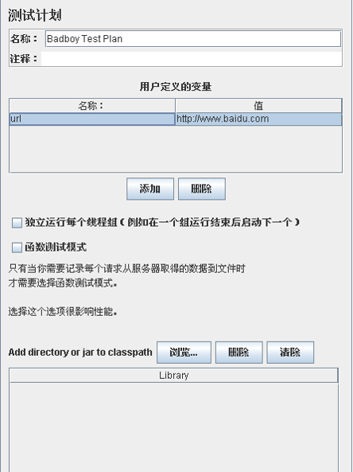
测试计划
1.名称：你可以为你的测试计划取一个有意义的名字。
2.注释：对测试计划的注释。
3.用户定义的变量：用户可以自己定义变量，在用到此变量的时候直接用${变量名}引用即可。例：变量名＝url，值＝http://www.baidu.com，在需要http://www.baidu.com时直接用${url}即可。
4.Add directory or jar to classpath：向类路径即%JMETER-HOME%\lib中添加目录及jar包。

Slide 11
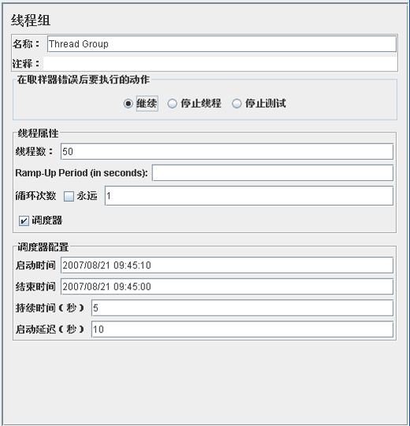
线程组
1.名称：为线程组起名字。
3.线程属性－线程数：设置发送请求的用户数目 ，即并发数。
4.线程属性－Ramp-Up Period(in second)：线程间的时间间隔，单位是秒。即所有线程在多少时间内启动。
5.线程属性－循环次数：请求的重复次数，如果选择后面的forever（默认），那么 请求将一直继续，如果不选择forever，而在输入框中输入数字，那么请求将重复指定的次数，如果输入1，那么请求将执行一次，如果是0，会出现问题。
5.调度器配置－启动时间：测试计划什么时候启动，启动延迟会覆盖它。
6.调度器配置－结束时间：测试计划什么时候结束，持续时间会覆盖它。
7.调度器配置－持续时间：测试计划持续多长时间，会覆盖结束时间。
8.调度器配置－启动延迟：测试计划延迟多长时间启动，会覆盖启动时间。

Slide 12
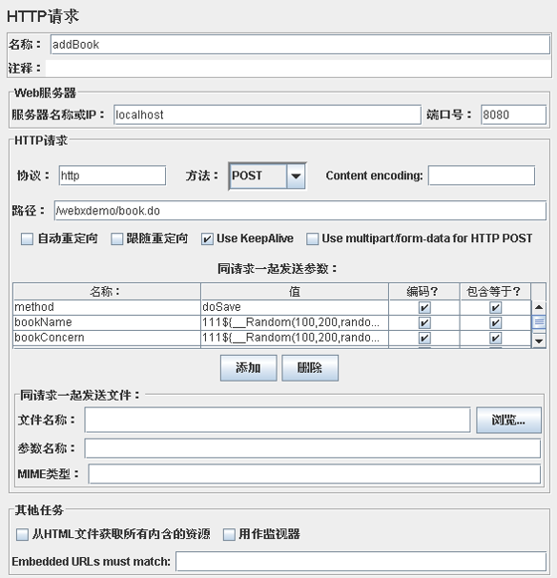
取样器(HTTP请求)
1.名称：HTTP请求的名字。
2.Web服务器－服务器名称或IP、端口号，脚本录制时自动添加，也可以使用“用户自定义变量”。
3.HTTP请求：包括协议，请求方式，路径等。
4.同请求一起发送参数：请求中的参数、值可以在此设置，可以参数化及动态数据关联
5.同请求一起发送文件：我可以制定同请求一起发送哪个文件。
6.其他任务包括：从HTML文件中获取所有内含的资源、用作监视器、Embedded URLs must match。

Slide 13
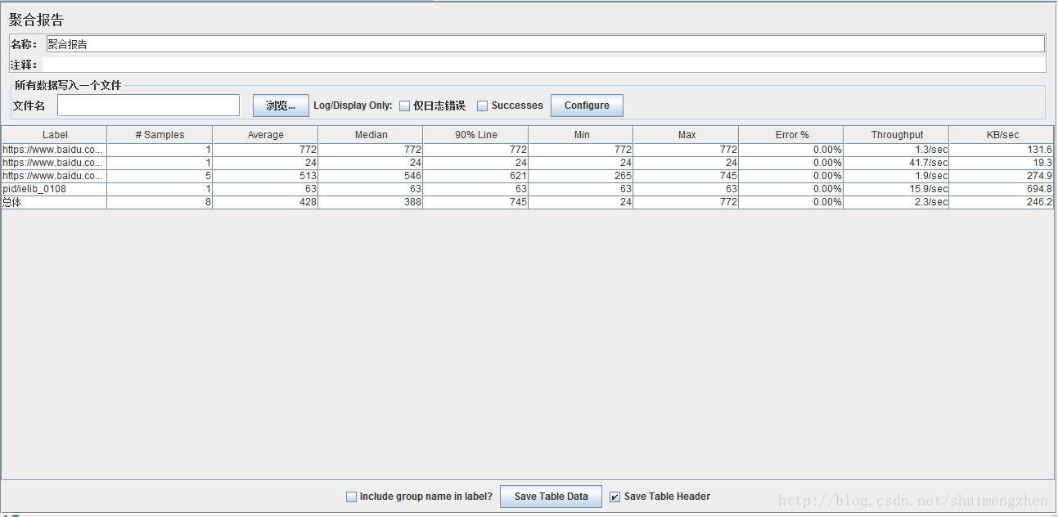
监听器
聚合报告：统计每个请求的响应信息并提供请求数，平均值，最大，最小值，中位数、90%、95%、错误率，吞吐量(以请求数/秒为单位)，用以帮助分析被测试系统的性能。

Slide 14
聚合报告中重要参数
1. Label
每个 JMeter 的 element（例如 HTTP Request）都有一个 Name 属性，这里显示的就是 Name 属性的值
2. #Samples
表示测试中一共发出了多少个请求，如果模拟10个用户，每个用户迭代10次，那么这里就显示对应的 HTTP Request的执行次数是100
3. Average
平均响应时间——默认情况下是单个 Request 的平均响应时间，当使用了 Transaction Controller 时，也可以以Transaction 为单位显示平均响应时间
4. Median
50%用户的响应时间
5. 90%Line
90%用户的响应时间
6. Min
最少响应时间
7. Max
最大响应时间
8. Error%
本次运行测试中出现错误的请求的数量/请求的总数
9. Throughput
吞吐量，默认情况下表示每秒完成的请求数（Request per Second），当使用了 Transaction Controller 时，也可以表示类似 LoadRunner 的 Transaction per Second 数
10. KB/sec
每秒从服务器端接收到的数据量，相当于LoadRunner中的Throughput/Sec

Slide 15
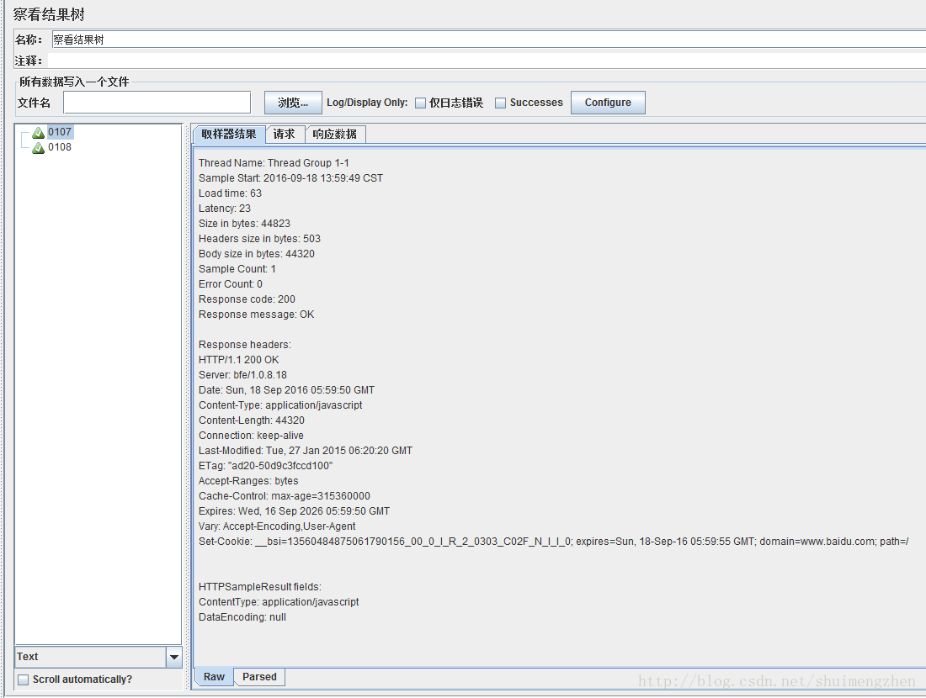
监听器
察看结果树：放的位置不同，查看的结果也不同。在线程组下添加察看结果树，查看线程组下所有请求的结果；放在具体某个请求下，只查看此请求的结果；若放在某个控制器节点下，则查看此控制器下节点执行的结果。

Slide 16
察看结果树中重要参数
1. 名称：控制器的描述性名称，显示在左边节点上，并用于命名事务
2. 注释：控制器注释信息
3. 文件名：载入文件名
4. Log/Display Only: 仅日志错误、Success ；勾选中显示对应的日志信息
5. Configure：定义report中自己所关心的数据项。
6. 取样器结果：
Thread Name: 线组名称
Sample Start: 启动开始时间
Load time: 加载时长
Latency: 等待时长
Size in bytes: 发送的数据总大小
Headers size in bytes: 发送头大小
Body size in bytes: 发送数据的其余部分大小
Sample Count: 发送统计
Error Count: 错误统计
Response code: 返回码
Response message: 返回消息
Response headers:返回头信息
7. 请求
数据获取方式、路径、地址等以及传递的参数、cookie
8. 响应数据
响应加载的页面html

Slide 17
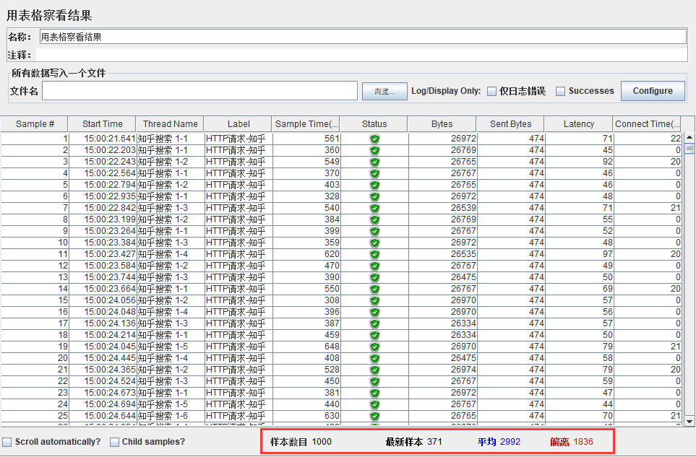
监听器
用表格查看结果：Sample：请求计数 StartTime：请求发送时间 ThreadName：发送请求的线程名称
Label：请求名称，即配置元件【HTTP请求】的名称 Sample Time(ms)：请求耗时
Status：请求状态（绿色-成功；红色-失败） Bytes：响应内容大小
Send Bytes：发送内容大小 Latency：等待时长 Connect Time(ms)：连接耗时

Slide 18
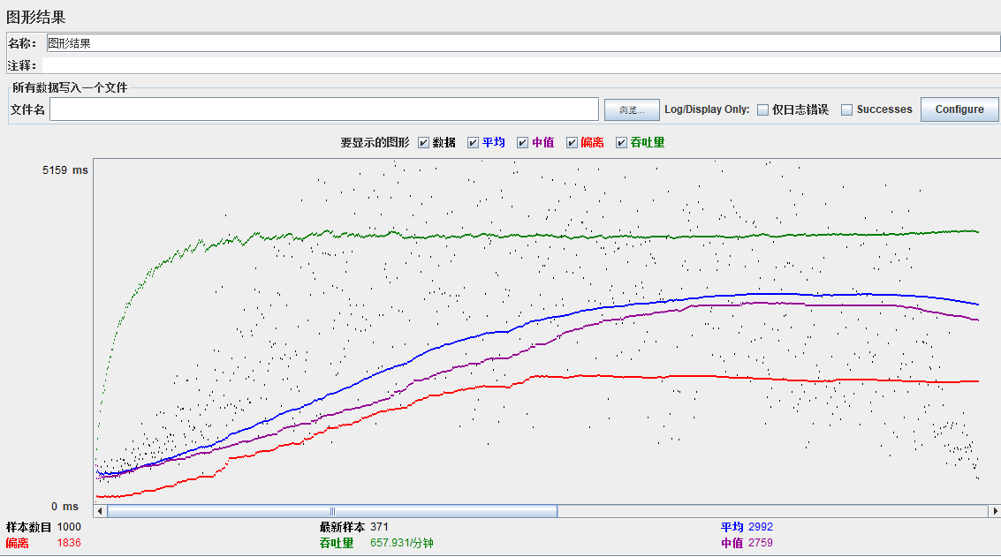
监听器
图形结果：主要看一段时间内的曲线走向趋势，需要结合其他指标一起分析
样本数目：表示当前查看时发送到服务端的请求总数
最新样本：代表时间，即服务端响应最后一个请求的时间
平均：总运行时间/发送到服务端的请求总数
偏离：服务端响应时间变化，离散程度测量值的大小
吞吐量：服务端每分钟处理的请求数量
中值：代表时间的数字，有一半的响应时间低于该值

Slide 19
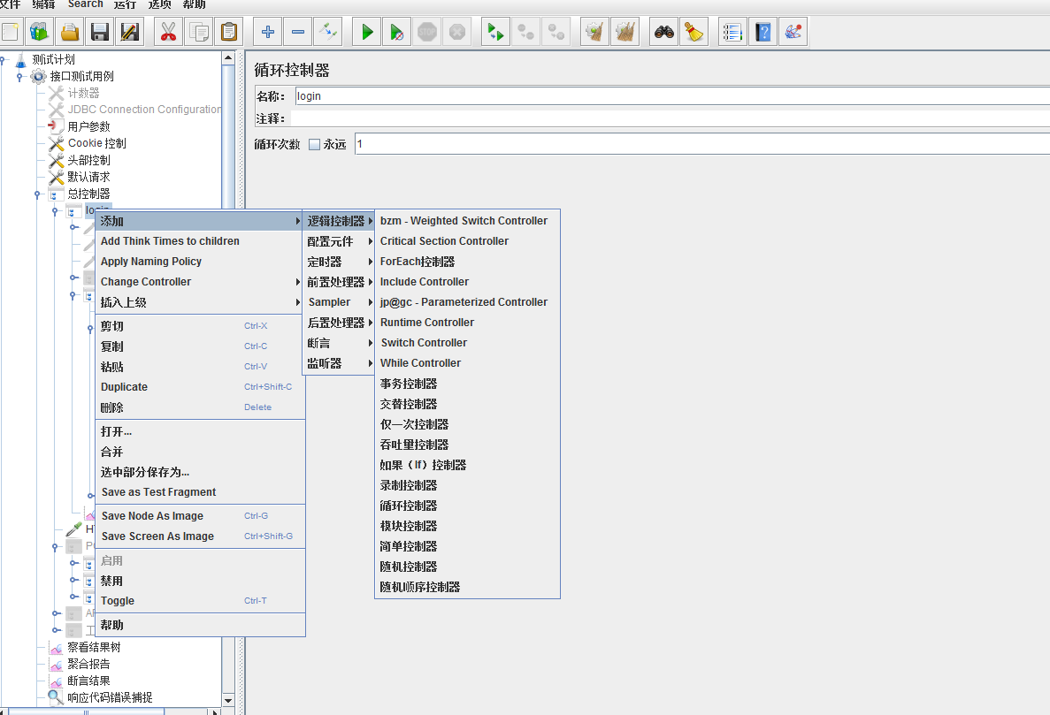
逻辑控制器
逻辑控制器可以控制采样器(samplers)的执行顺序。
jmeter中常用的逻辑控制器有简单控制器、ForEach控制器、Switch控制器、如果(if)控制器、事务控制器、循环控制器、吞吐量控制器、随机控制器、随机（顺序）控制器。

Slide 20
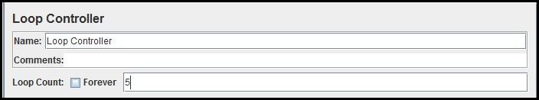
一、简单控制器 （Simple Controller）
作用：主要起一个分组的作用，一个标签。类似于手机通讯录中的分组，无其他实质性的作用。
二、循环控制器（Loop Controller）：
作用：指定其子节点运行的次数，可以使用具体的数值（如下图，设置为5次），也可以使用变量
1、Forever选项：勾选上这一项表示一直循环下去
2、如果同时设置了线程组的循环次数和循环控制器的循环次数，那循环控制器的子节点运行的次数为两个数值相乘的结果。
三、仅一次控制器（Once Only Controller）：
作用：在测试计划执行期间，该控制器下的子结点对每个线程只执行一次，登录场景经常会使用到这个控制器。
注意：将Once Only Controller作为Loop Controller的子节点，Once Only Controller在每次循环的第一次迭代时均会被执行。

Slide 21
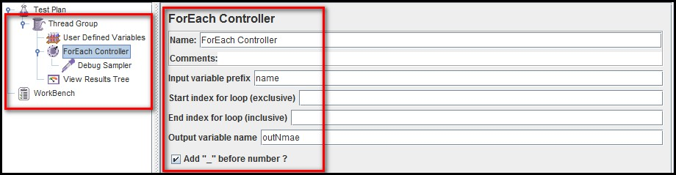
四、ForEach控制器（ForEach Controller）：
作用：ForEach控制器一般和用户自定义变量一起使用，其在用户自定义变量中读取一系列相关的变量。该控制器下的采样器或控制器都会被执行一次或多次，每次读取不同的变量值。
· Input Variable Prefix：输入变量前缀
· Output variable name：输出变量名称
· Start index for loop(exclusive)：循环开始的索引（这里如果不填写，默认从1开始，如果没有1开始的变量，执行时会报错）
· End index for loop(inclusive)：循环结束的索引
· Add”_”before number：输入变量名称中是否使用“_”进行间隔。

Slide 22
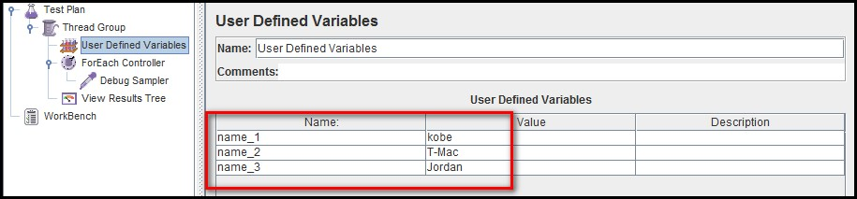
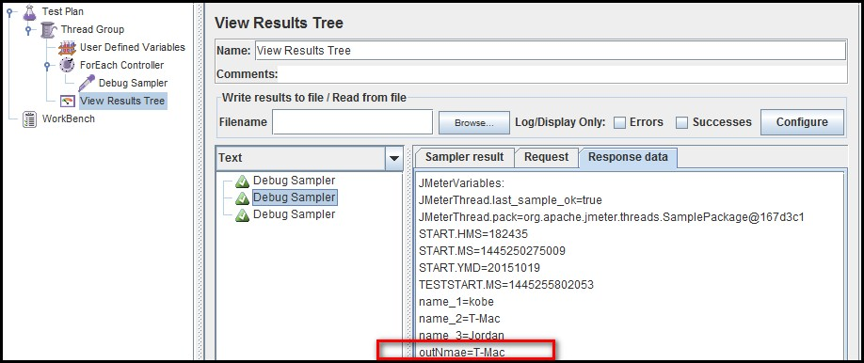
用户自定义变量：
变量名前缀为ForEach Controller中Input variable prefix定义的name + 下划线+数字编号
执行结果：
总共执行了3次，每次执行时会把获取到的变量值赋值给输出变量outNmae，其它地方可以通过${outNmae}进行调用。

Slide 23
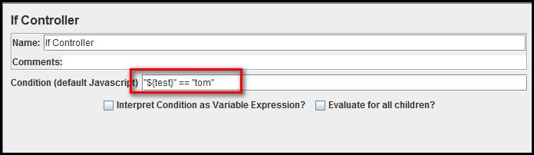
五、事务控制器（Transaction Controller）：
作用： 事务控制器会生产一个额外的采样器，用来统计该控制器子结点的所有时间。
六、If 控制器（If Controller）：
作用：根据给定表达式的值决定是否执行该节点下的子节点，默认使用javascript的语法进行判断
参数：
Interpret Condition as Variable Expression?：选中这一项时表示：判断变量值是否等于字符串true（不区分大小写）
Evaluate for all children：如果选中这一项，在每个子结点执行前都会计算表达式

Slide 24
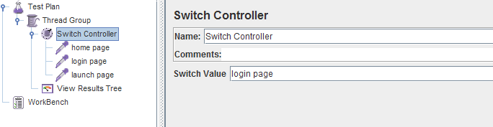
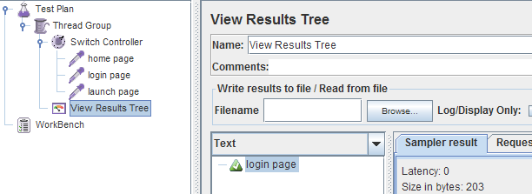
七、Switch控制器（Switch Controller）：
作用：Switch控制器通过给该控制器中的Value赋值，来指定运行哪个采样器。
有两种赋值方式：
第一种是数值，Switch控制器下的子节点从0开始计数，通过指定子节点所在的数值来确定执行哪个元素。
第二种是直接指定子元素的名称，比如采样器的Name来进行匹配。当指定的名称不存在时，不执行任何元素。
当Value为空时，默认执行第1个子节点元素。

Slide 25
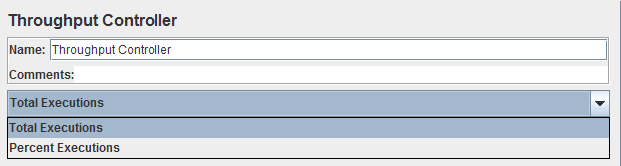
八、吞吐量控制器(Throughput Controller):
作用：控制其下的子节点的执行次数与负载比例分配，也有两种方式：
Total Executions：设置运行次数
Percent Executions：设置运行比例(1~100之间)
九、随机控制器(Random Controller):
作用：随机执行其下的所某个子结点，应用场景: 页面的随机访问
十、随机顺序控制器(Random Order Controller):
作用：随机执行其下的所有子结点，应用场景: 页面的随机访问,但均需要访问，且次序不限

Slide 26
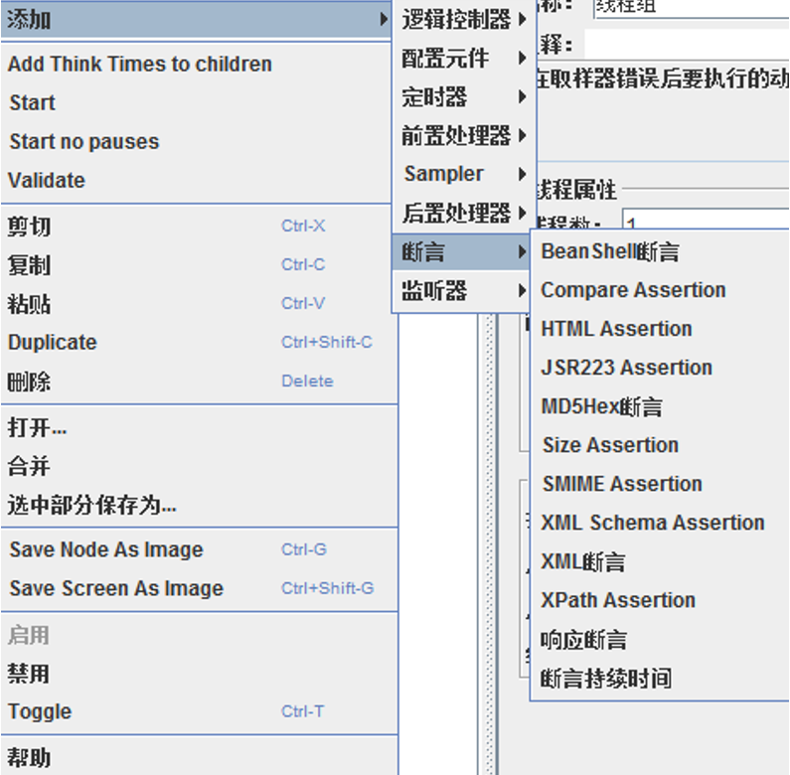
断言
（Assertion），它的作用和loadrunner中的检查点类似；
用于检查测试中得到的响应数据等是否符合预期，用以保证性能测试过程中的数据交互与预期一致。
使用断言的目的：在request的返回层面增加一层判断机制；因为request成功了，并不代表结果一定正确。

Slide 27
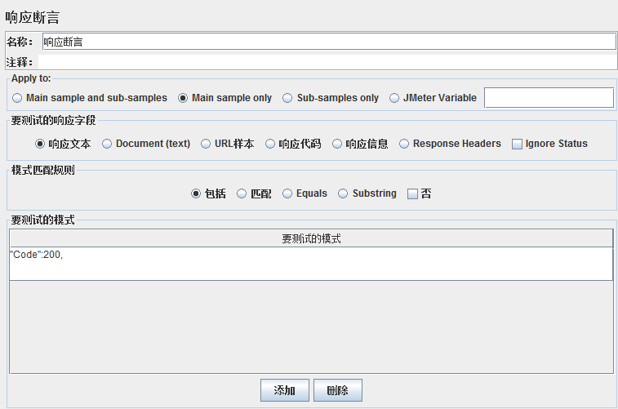
1.响应断言
可根据要测试响应字段和模式匹配规则来设置断言，比如下方截图是匹配返回的结果中是否包含“code:200,”，如果包含则表示断言成功，否则失败。响应断言可添加多个，但是多个断言之间是与的关系，不能满足或的需求。

Slide 28
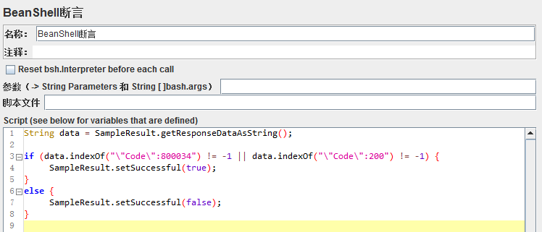
2.Beanshell断言
当某些断言不能满足使用时，比如多个断言或的情况，可以使用Beanshell Assertion来进行处理。
例如“code:200”或者“code:800034”都认为断言成功时，可以使用如下方法来进行处理：
String data = SampleResult.getResponseDataAsString();
if (data.indexOf("\"Code\":800034") != -1 || data.indexOf("\"Code\":200") != -1) {
SampleResult.setSuccessful(true);
}
else {
SampleResult.setSuccessful(false);
}

Slide 29
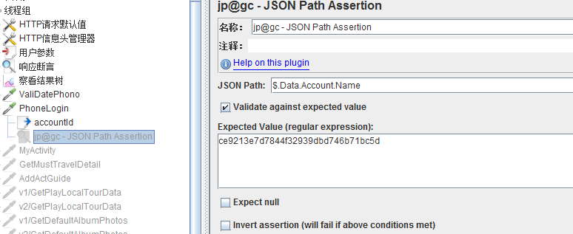
3.Json Path断言
当接口返回json格式数据时，还可以使用JSON Path Assertion。
使用JSON Path Assertion，需先安装Jmeter Plugins Manage，
然后在Jmeter Plugins Manage中下载jpgc - Standard Set插件，
在Json Path中添加匹配规则，在Expect value中填写期望值

Slide 30
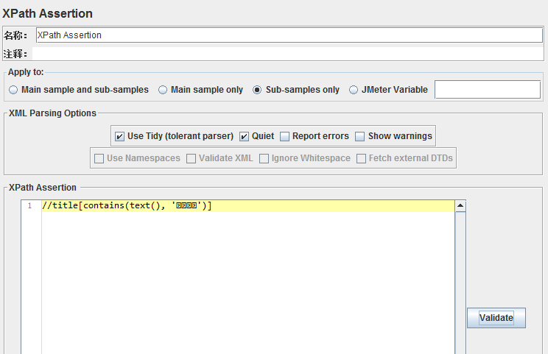
4.Xpath断言
当请求返回页面时，通过对比页面元素是否存在，使用XPath Assertion比较合适

Slide 31
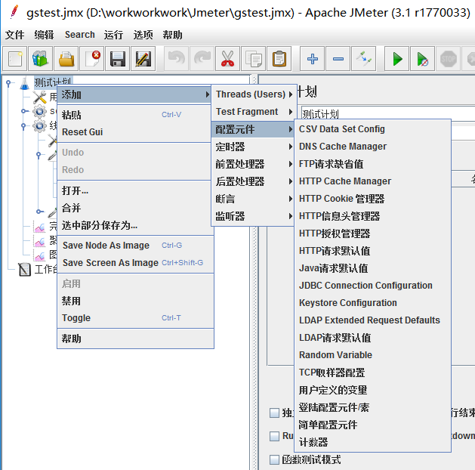
配置元件
在同一个环境或叫做同一个服务器，请求的一些参数是相同的，为了避免重复的工作，进行一些默认配置。

Slide 32
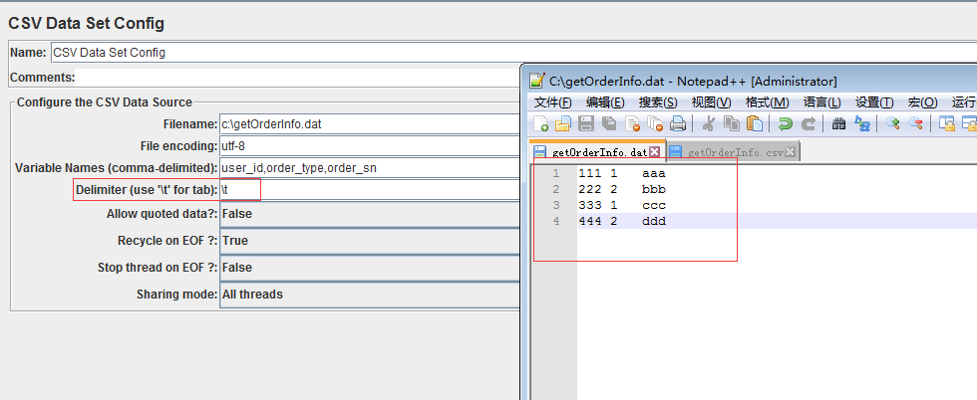
1、CSV Data Set Config，强大的参数化功能；
Allow Quoated data: 双引号相关，例：如果参数中需包含，或者”等，该项可以选择True
Recycle on EOF: 设置为True后,允许循环取值
Stop Thread EOF: 当Recycle on EOF为false并且Stop Thread EOF 为true,则读完csv文件中的记录后,停止运行，线程数及执行次数无效。
Sharing Mode共享模式：
All threads：所有线程，所有线程循环取值，线程1取第一行，线程二取下一行。
Current thread group：当前线程组，各个线程组分别循环取值。
Current thread：当前线程，该测试计划内的所有线程都取第一行。

Slide 33
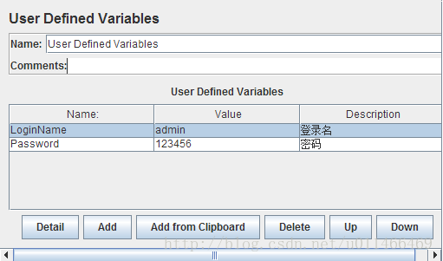
2、User Defined Variables 用户自定义变量
Name：用户自定义变量，名称随意；
Comments：注释；
Add：新增变量；
Name：变量名称variable name；
Value：给变量赋值；
Description：变量描述；
Delete：选择任意变量，可点击删除；
Up/Down：变量排序，并不影响变量取值顺序；

Slide 34
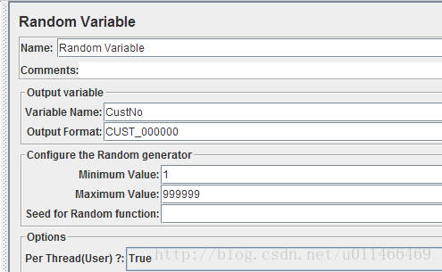
3、Random Variable 随机变量
Name：随便变量，名称随意；
Comments:注释；
Output variable：输出的变量名及格式；
Variable Name：保存生成随机数的变量名，
如custNo，可引用${custNo}
Output Format：变量输出的格式，如CUST_000000
Configure the Random generator：配置随机生成器
Minimum Value:最小值；
Maximum Value：最大值；
Seed for Random Function:随机数种子？
Options：建议：
Per Thread(user)?:生成的随机数是否在线程中共享，true共享，false不共享；

Slide 35
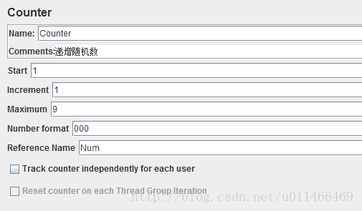
4、Counter 计数器
Name：计数器，名称随意；
Comments:注释随意；
Start：开始，从哪个数值开始；
Increment：递增；递增规律；
Maximun：最大数值；
Number format：输出数值格式；如000,000(六位数，逗号隔开)、000000、字符Num_000000、
Reference Name：其实就是变量名称，储存生成的数值；
Track counter independently for each user:每个用户独立的跟踪计数器，每个线程有自己的计数器，互不干扰；
Reset counter on each Thread Group iteration:每次迭代复原计数器，从第一个计数开始，重复取；

Slide 36
5、HTTP Cookie Manager
cookie是浏览器产生的，用来存储用户信息的；
首先，它像Web浏览器一样存储和发送cookie。如果您有HTTP请求并且响应包含cookie，则Cookie管理器将自动存储该cookie，并将其用于将来对该特定网站的所有请求。每个JMeter线程都有自己的“cookie存储区”。
其次，您可以手动将cookie添加到Cookie管理器。但是，如果您这样做，该cookie将被所有JMeter线程共享。
6、HTTP Header Manager
可添加或者重载HTTP请求头，JMeter目前支持多个信息头管理器，信息头目将被合并起来构成采样器列表。如果一个待合并条目匹配一个已经存在的信息头名，那么它就会替代目前的条目，除非条目值是空，在这种情况下已经存在的条目会被移除，这容许用户设置一系列默认信息头，并对特定采样器加以调整。
Name（header):请求头的名称，经常用到的两个通用请求头 “User-Agent" 和”Referer"
Value:请求头的值
7、HTTP Cache Manager
被用来为其作用域内的HTTP请求提供缓存功能，如果“Use Cache-Control/Expires header When ..."选中，那么会根据当前时间来选择，如果请求是”GET"，而时间指向未来，那么采样器就会立即返回，而无须从远程服务器请求URL,这样是为了模拟浏览器的操作，请注意Cache-Control头必须是“pulic”的，并且只有"max-age"终结选项会被处理，如果请求文档自从其被缓存以来没有发生任何改变，那么响应包体就会为空。
8、HTTP Request Defaults
HTTP请求默认:设置HTTP请求使用的默认值。
basic:基本信息，默认http请求的值，如果多数使用的server或ip、port、Protocol甚至path、parameters，都可以设置，
下面新增的http请求，只需要填写请求的关键数据即可，如path、parameters；

Slide 37
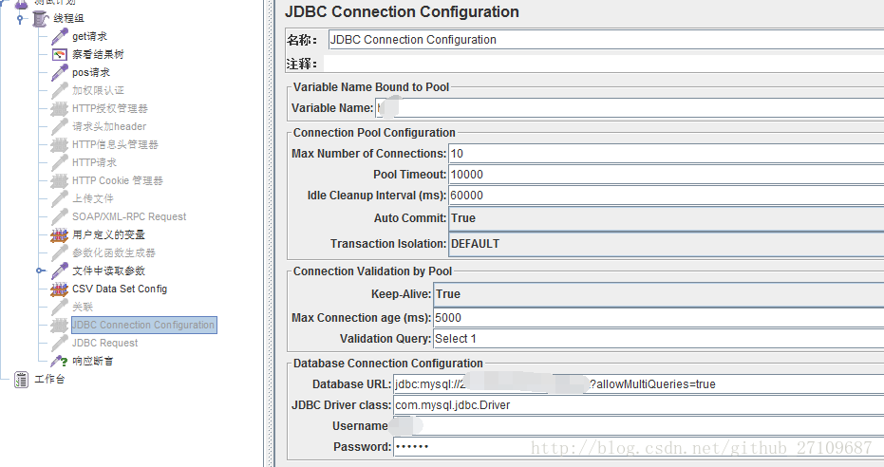
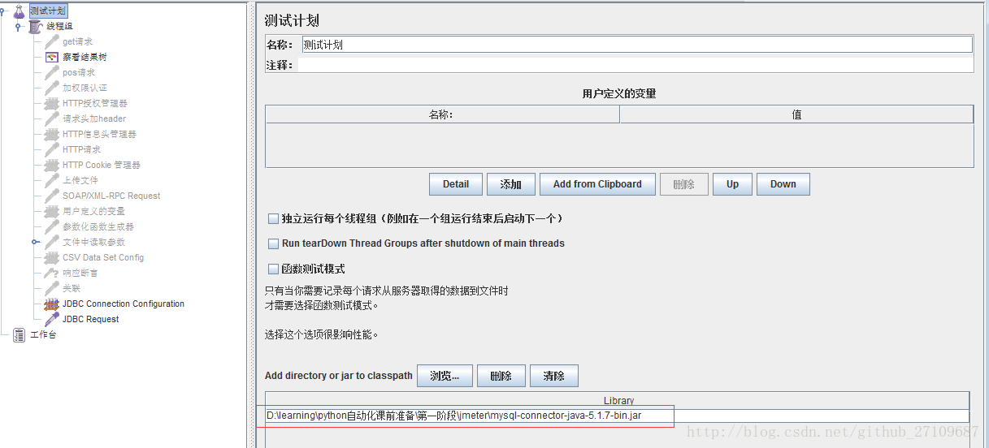
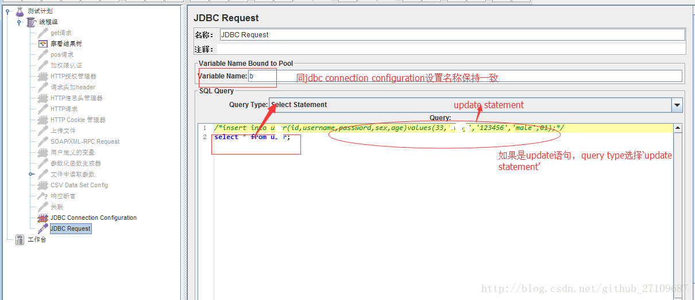
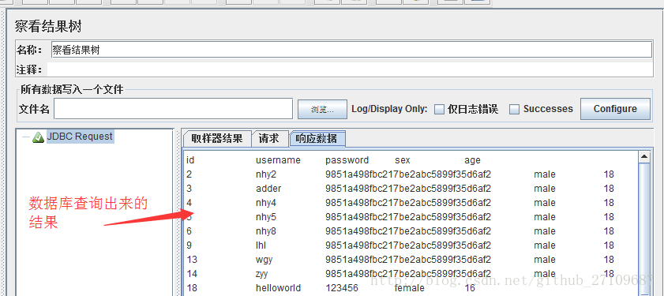
9、JDBC Connection Configuration
操作数据库基本有四个步骤：（1）导入mysql的jdbc的jar包 （2）创建数据库的连接配置，线程组里添加配置元件-JDBC Connection Configuration （3）线程组里添加jdbc request，写sql语句 （4）添加察看结果树，点击启动按钮，就能看到执行的SQL。

Slide 38
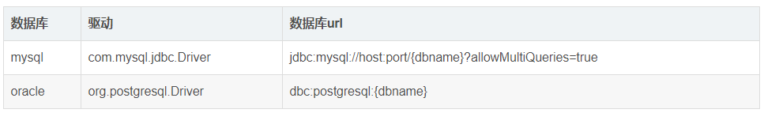
JDBC Connection Configuration
Name:元件命名，请随意；
Comments:注释，请随意；
Variable Name:数据库连接池的名称，因为一个测试计划可以有多个JDBC Connection Configuration，每个可以取不同的名称，
值得注意的是，在jdbc request中可以通过这个名称选择合适的连接池进行使用。
Connection Pool Connetion：连接池参数配置，基本保持默认，根据需要进行修改；
Max Number of Connections: 最大连接数；如果做性能时，建议填0，如果默认为10，最大只能连接10个线程；
Max Wait(ms):最大等待时间，单位毫秒；
Time Between Eviction Runs(ms):有空闲的线程数，释放不使用的线程；
Auto Commit:自动提交，默认为true，如修改数据库时，自动commit；
Transaction isolation:事务隔离（默认）；
Connection Validation by pool:验证连接池；
Test While idle:
Soft Min Evictable Idle Time(ms):
Validation Query:
Database Connection Configuration:数据库连接配置：
Database URL：数据库连接url；jdbc:mysql://localhost:3306/dbname，ipaddr:3306
JDBC Driver class:数据库驱动；com.mysql.jdbc.Driver
Username：用户
Password：密码
特别说明：jmeter还可以操作oracle、postgreSQL、msSQL、mongodb等等数据库，同时不同的数据库，JDBC Connection Configuration填写的Database url格式和JDBC Driver驱动名称也不相同。

Slide 39
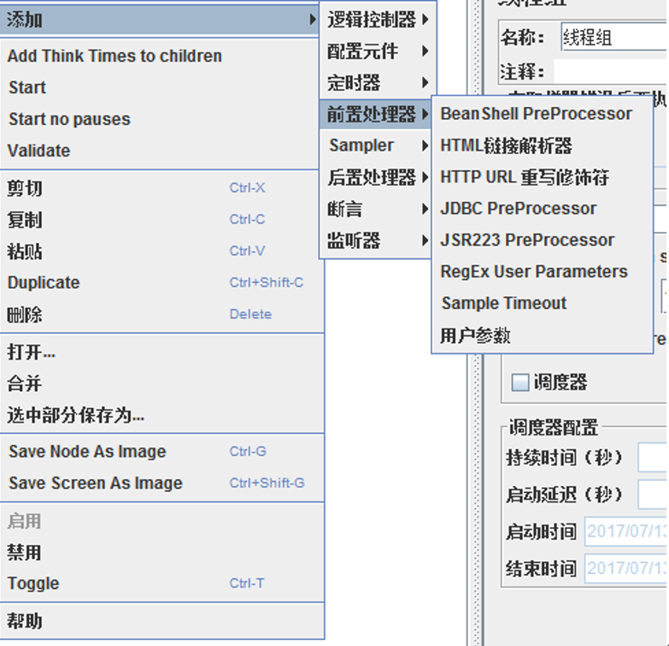
前置处理器
在sampler 执行之前用来修改sampler的，无法直接被“察看结果树”记录

Slide 40
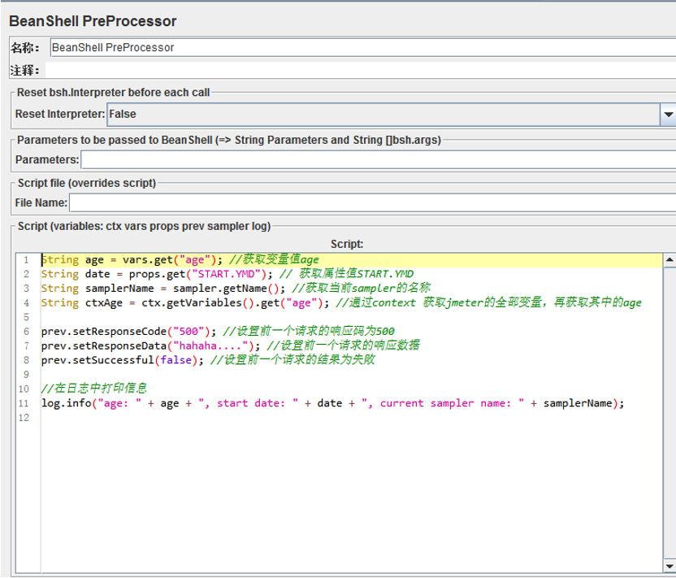
1. BeanShell PreProcessor
使用BeanShell在请求进行之前进行操作。语法使用与BeanShell Sampler是一样的。但可使用的内置变量稍有不同

Slide 41
vars：操作Jmeter变量
a) vars.get(“name”)：从jmeter中获得变量值
b) vars.put(“key”，”value”)：保存数据到jmeter变量中，如果变量不存在会自动创建
props: 操作Jmeter属性
a) props.get(“START.HMS”); 注：START.HMS为属性名
b) props.put(“PROP1”,”1234”); 保存数据到Jmeter属性中，如果属性不存在会自动创建
log: 记录日志
比如log.info(“日志信息”); 具体查看： https://www.slf4j.org/api/org/slf4j/Logger.html
ctx: 操作上下文，具体查看：
http://jmeter.apache.org/api/org/apache/jmeter/threads/JMeterContext.html
prev: 操作前一个请求。注意必须有前一个请求才可用，否则会报错，具体查看：
http://jmeter.apache.org/api/org/apache/jmeter/samplers/SampleResult.html
sampler: 操作当前请求。具体查看：
http://jmeter.apache.org/api/org/apache/jmeter/samplers/Sampler.html

Slide 42
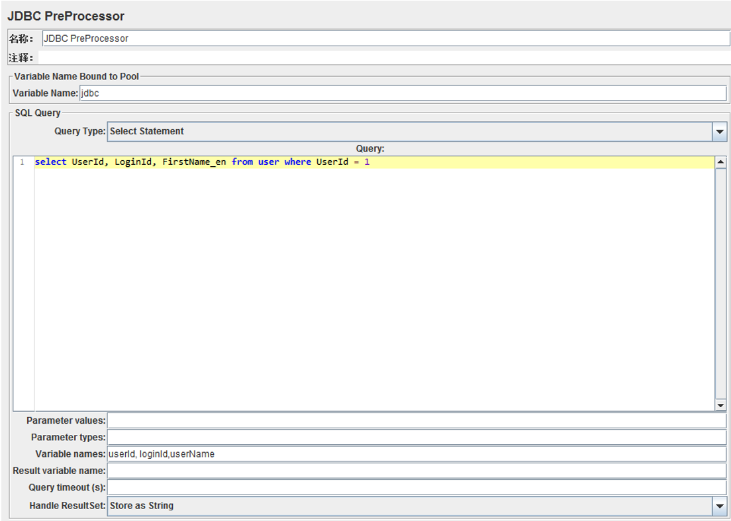
2. JDBC PreProcessor
在请求运行之前进行数据库操作。
使用方法与JDBC Request 是一样的。
应用场景，比如在修改用户信息，需要知道用户在修改前的信息，可以使用JDBC PreProcessor进行查询

Slide 43
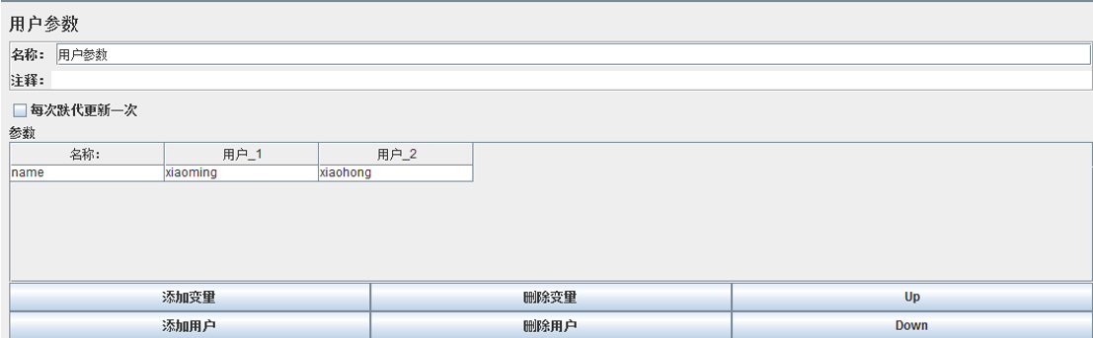
3. 用户参数
可以让变量在每个线程中分别使用不同的值。
在多线程测试中可以用到。比如创建用户，用户名不能重复，但要使用多线程进行测试，这时可以用到。

Slide 44
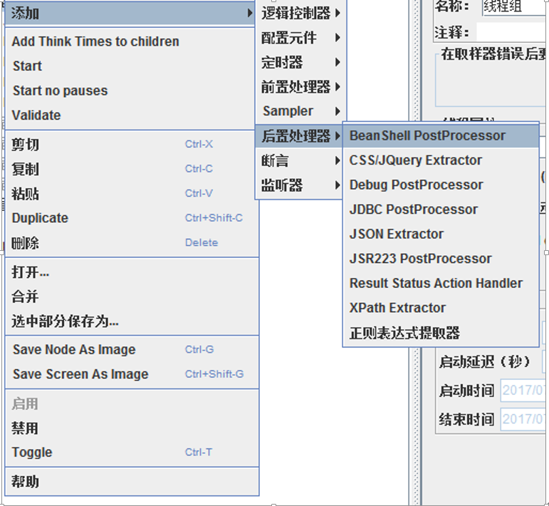
后置处理器
在Sampler运行后执行。
添加后置处理器作为一个sampler的子组件（确保是作用于你需要的那个sampler，不然，他会作用与他同级的所有sampler）

Slide 45
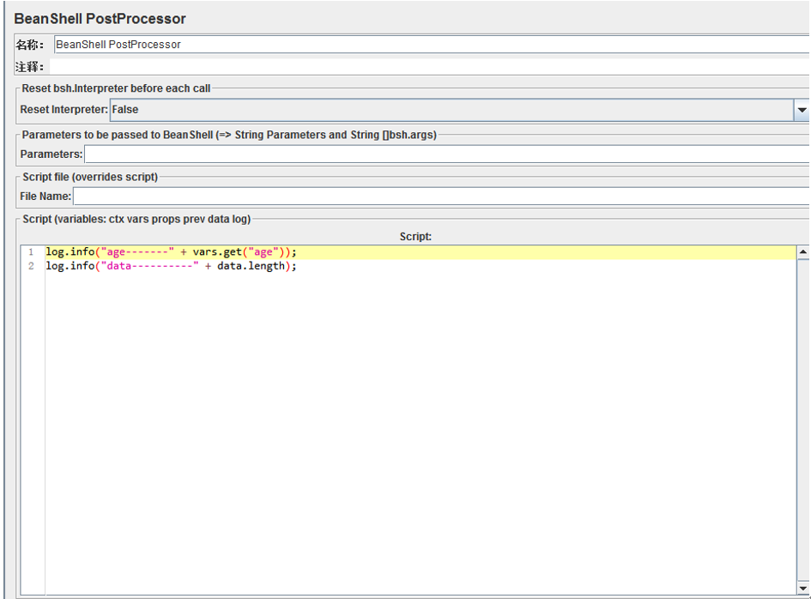
1. BeanShell PostProcessor

Slide 46
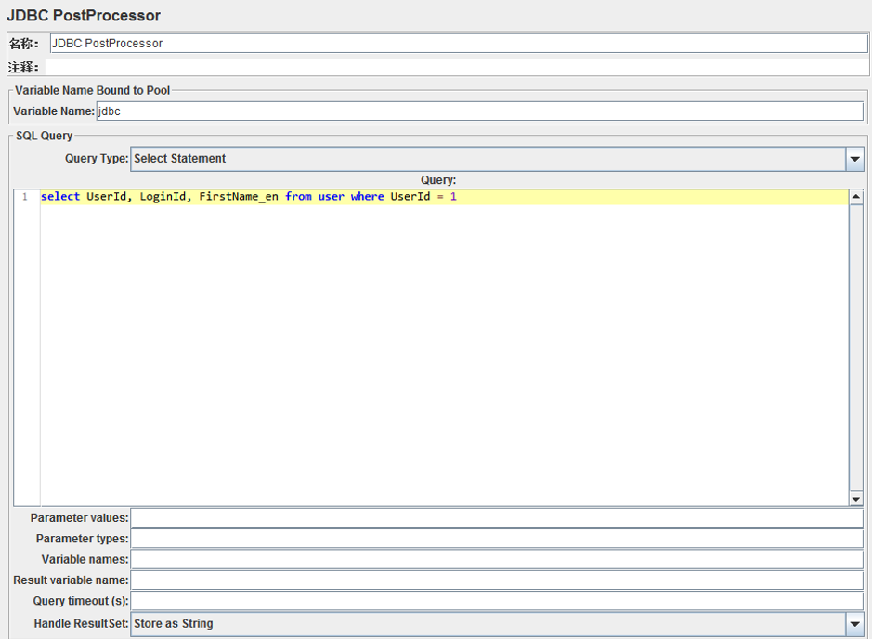
2. JDBC PostProcessor
在请求运行之后进行数据库操作。
使用方法与JDBC Request 是一样的。
应用场景，比如在创建用户，需要知道保存在数据库中的用户信息，可以使用JDBC PreProcessor进行查询

Slide 47
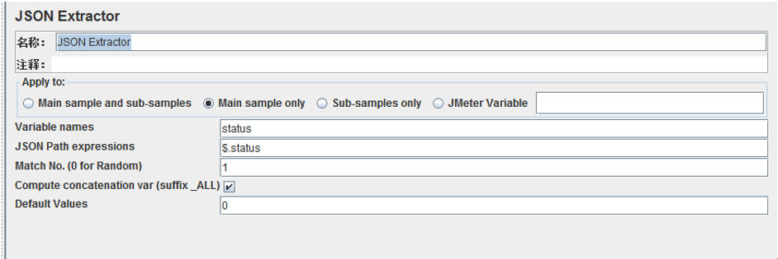
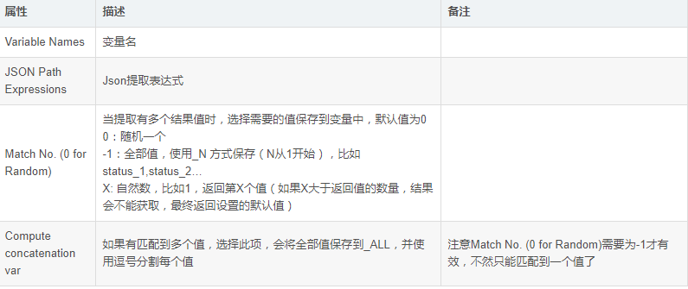
3. JSON Extractor
json 提取器，使用JSON-PATH语法，具体察看：
http://goessner.net/articles/JsonPath/ 注意只有响应数据为json时适用

Slide 48
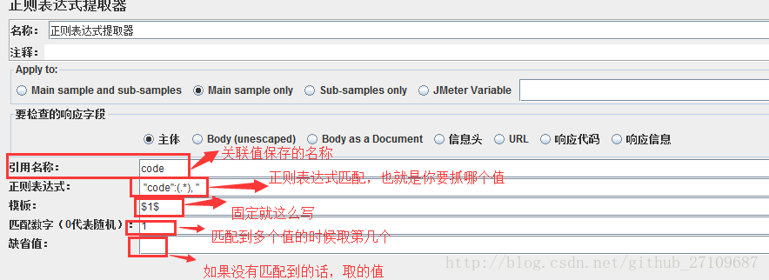
4. 正则表达式提取器
使用正则表达式提取请求中的内容。
a. 关于正则表达式
()：括起来的部分就是要提取的。
.：匹配除换行外的任何字符串。
+：代表+号前面的字符必须至少出现一次（一次或多次）。
?：代表？前面的字符最多可以出现一次，在找到第一个匹配项后停止（0次或1次）。
：代表号前面的字符可以不出现，也可以出现一次或者多次（0次、1次或者多次）
(.*)：贪婪模式，匹配尽可能多的字符
（.*?）或（.+?）：匹配尽可能少的字符，一旦匹配到第一个就不往下走了。
b. 关于模板
若想提取多个值的话，比如是a和b这两个值，则可以写成：$1$$2$。无论要提取多少个值，引用名称就是一个的，比如名称为id，${id_go}:获取整个字符串ab，${id_g1}：获取的是a，${id_g2}：获取的是b。

Slide 49
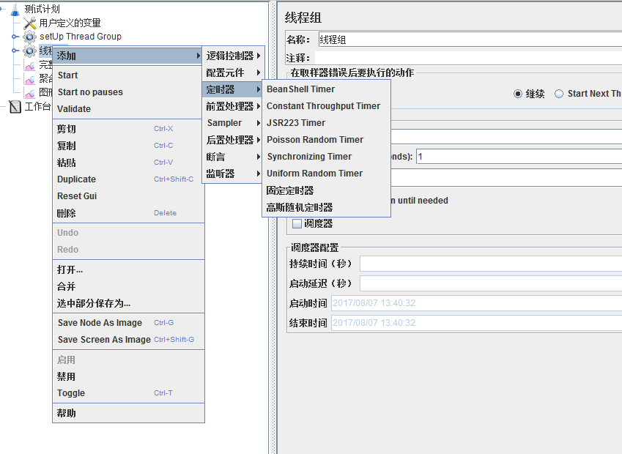
定时器
1、定时器是在每个sampler（采样器）之前执行的，而不是之后（无论定时器位置在sampler之前还是下面）；
2、当执行一个sampler之前时，所有当前作用域内的定时器都会被执行；
3、如果希望定时器仅应用于其中一个sampler，则把定时器作为子节点加入；
4、如果希望在sampler执行完之后再等待，则可以使用Test Action；

Slide 50
jmeter sampler
jmeter 添加header
jmeter 添加cookie
jmeter 上传文件
jmeter 参数化
（1）用户定义的变量
（2）函数生成器 _uuid、 _random、_time
（3）从文件读取
jmeter关联
jmeter 断言
（1）正则表达式提取器
（2）json path extractor
jmeter 操作数据库

Slide 51
3
浅谈压力测试

Slide 52
压力测试分两种场景：
一种是单场景，压一个接口的；
第二种是混合场景，多个有关联的接口。
压测时间，一般场景都运行10-15分钟。
如果是疲劳测试，可以压一天或一周，根据实际情况来定。
压测前要明确压测功能和压测指标:
固定接口参数进行压测还是进行接口参数随机化压测？
要求支持多少并发数？
TPS（每秒钟处理事务数）目标多少？响应时间要达到多少？
压服务器名称还是压服务器IP，一般都是压测指定的服务器

Slide 53
压测设置
1.线程数：并发数量，能跑多少量。
具体说是一次存在多少用户同时访问
2.Rame-Up Period(in seconds):表示JMeter每隔多少秒发动并发。
理解成准备时长：设置虚拟用户数需要多长时间全部启动。
如果线程数是20，准备时长为10，那么需要10秒钟启动20个数量，
也就是每秒钟启动2个线程。
3.循环次数：这个设置不会改变并发数，可以延长并发时间。
总请求数=线程数*循环次数
4.调度器：设置压测的启动时间、结束时间、持续时间和启动延迟时间。

Slide 54
压测结果查看
运行完后，聚合报告会显示压测的结果。
主要观察Samples、Average、error、Throughput。
Samples:表示一共发出的请求数
Average：平均响应时间，
默认情况下是单个Request的平均响应时间（ms）
Error%:测试出现的错误请求数量百分比。
若出现错误就要看服务端的日志，配合开发查找定位原因
Throughput:简称tps,吞吐量，默认情况下表示每秒处理的请求数，
也就是指服务器处理能力，tps越高说明服务器处理能力越好。

Slide 55
压测结果的分析
1.有错误率同开发确认，
确定是否允许错误的发生或者错误率允许在多大的范围内；
2.Throughput吞吐量每秒请求的数大于并发数，则可以慢慢的往上面增加；
若在压测的机器性能很好的情况下，出现吞吐量小于并发数，
说明并发数不能再增加了，可以慢慢的往下减，找到最佳的并发数；
3.压测结束，登陆相应的web服务器查看CPU等性能指标，进行数据的分析;
4.最大的tps:不断的增加并发数，加到tps达到一定值开始出现下降，那么那个值就是最大的tps。
5.最大的并发数：最大的并发数和最大的tps是不同的概率，一般不断增加并发数，
达到一个值后，服务器出现请求超时，则可认为该值为最大的并发数。
6.压测过程出现性能瓶颈，若压力机任务管理器查看到的cpu、网络都正常，
未达到90%以上，则可以说明服务器有问题，压力机没有问题。
7.影响性能考虑点包括：数据库、应用程序、中间件（tomact、Nginx）、网络和操作系统等方面。

Slide 56
感谢聆听！

